Slide 1
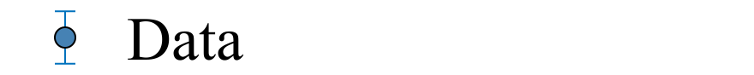
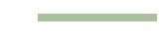
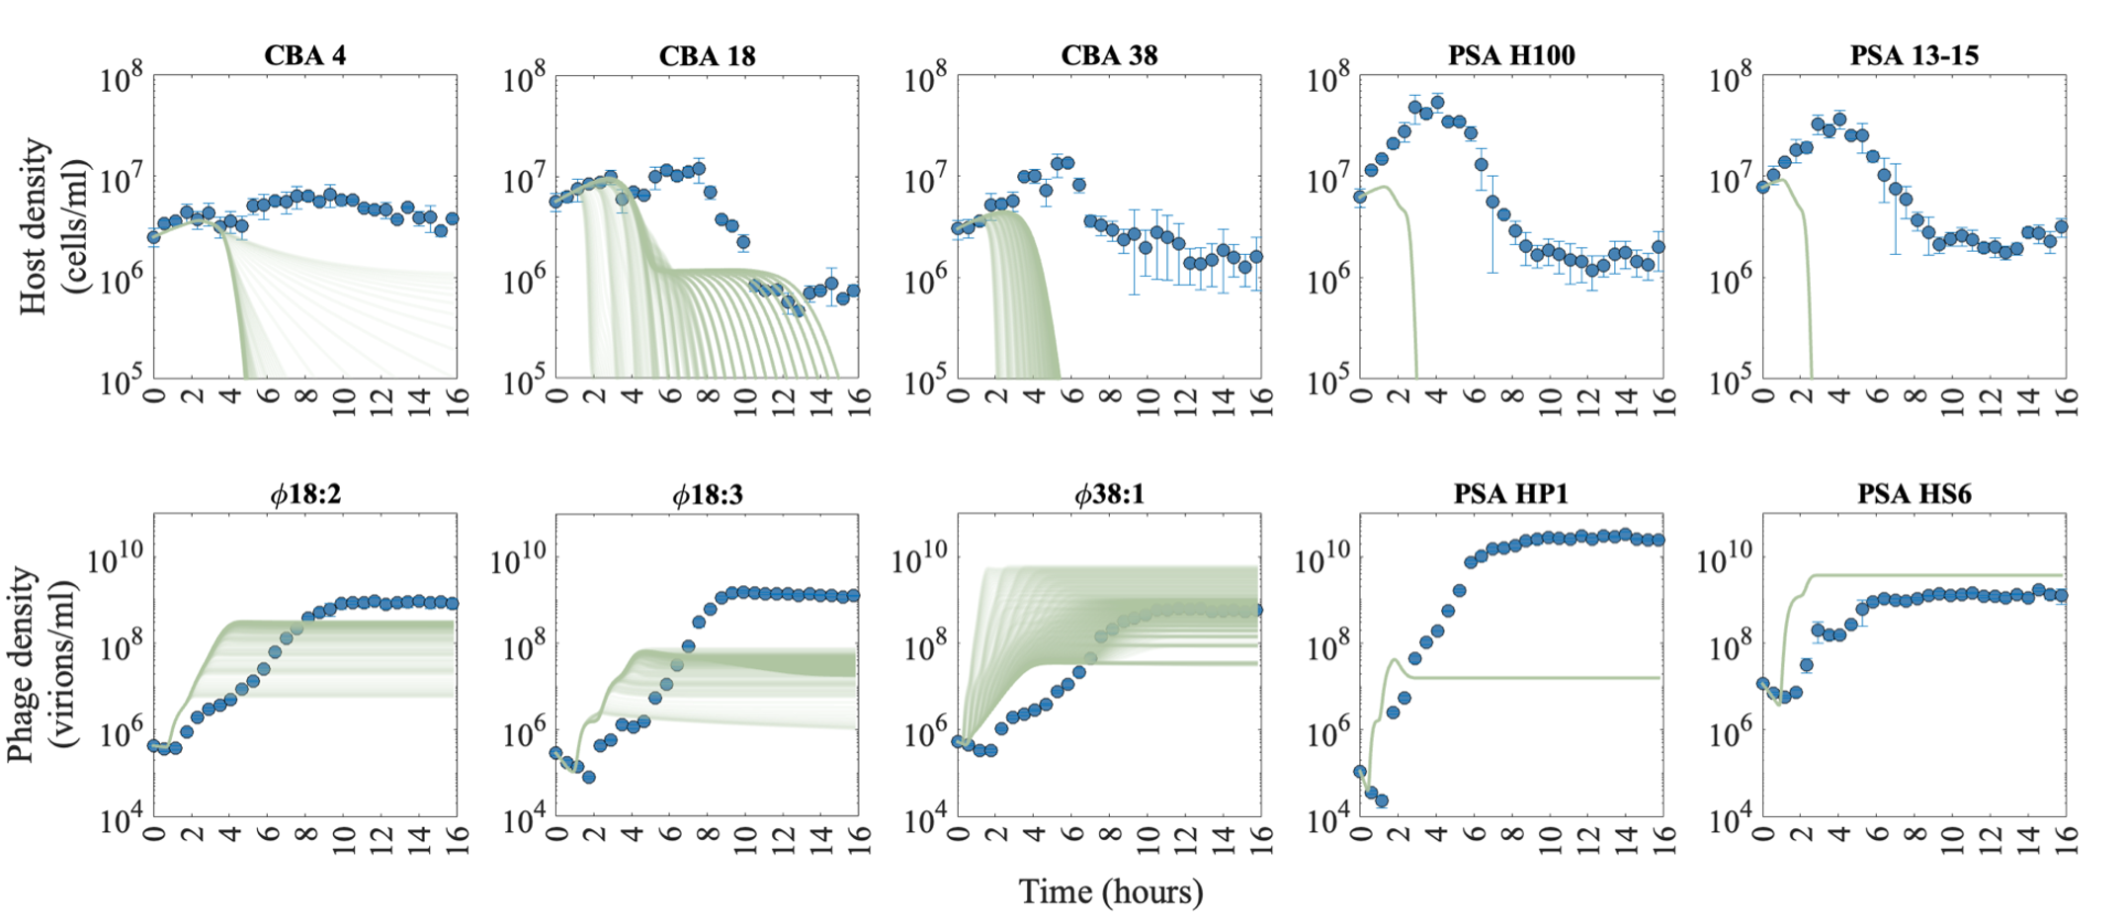













$N_{E}^{(ij)}$compartments
a
$$\frac{N_{E}^{\left(ij\right)}+1}{τ_{ij}}$$
$$\frac{N_{E}^{\left(ij\right)}+1}{τ_{ij}}$$
$$\frac{N_{E}^{\left(ij\right)}+1}{τ_{ij}}$$
$$E_{ij}^{(1)}$$
$$E_{ij}^{(k)}$$
$$E_{ij}^{N_{E}}$$
$$I_{ij}$$
$$φ_{ij}$$
…
$$S_{i}$$
$$V_{j}$$
…
…
…
$$r_{i}$$
…
…
…
…
…
$$τ_{ij }$$
$$β_{ij}$$
$$φ_{ij}$$
b
Simulations

